Slide 1
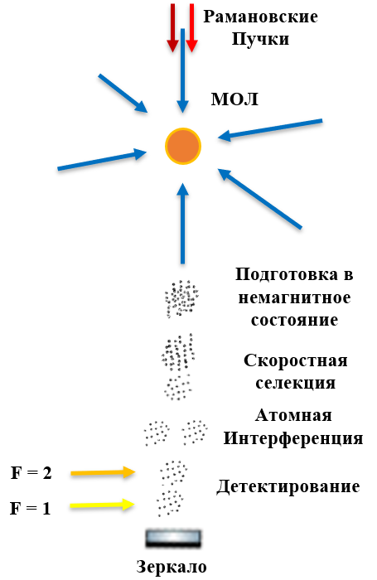
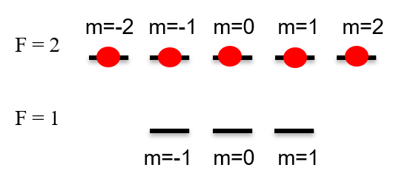
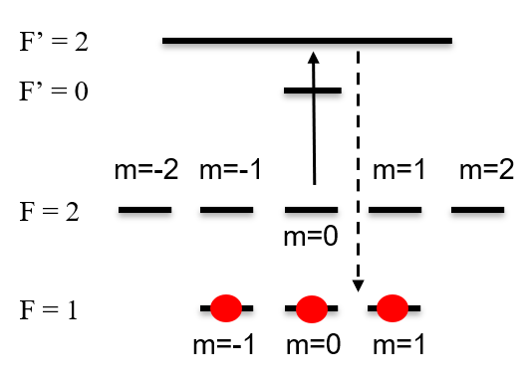
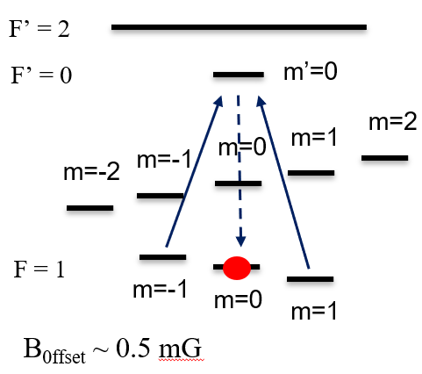
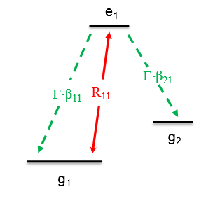
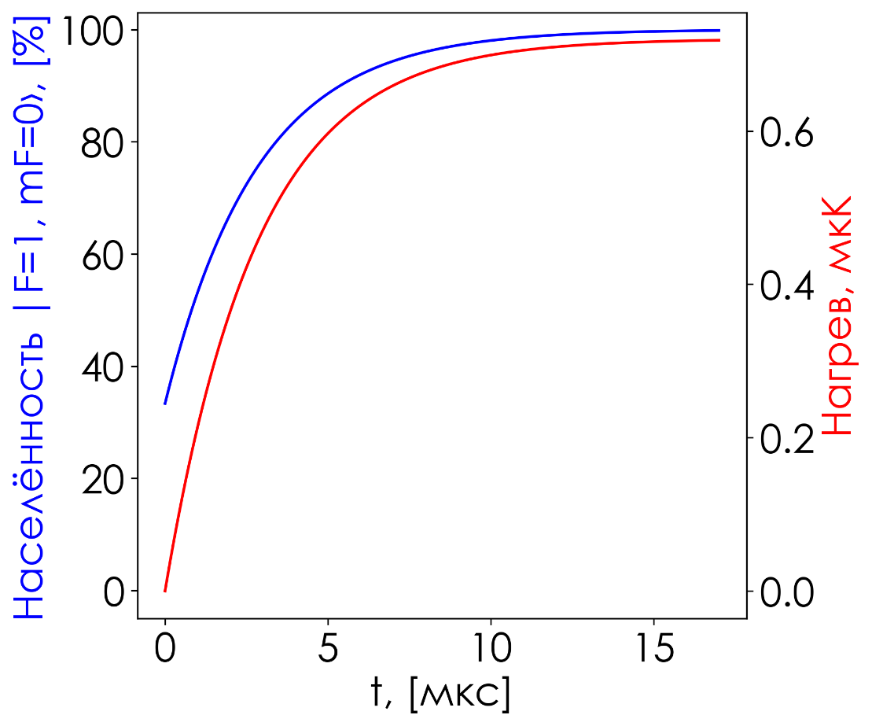
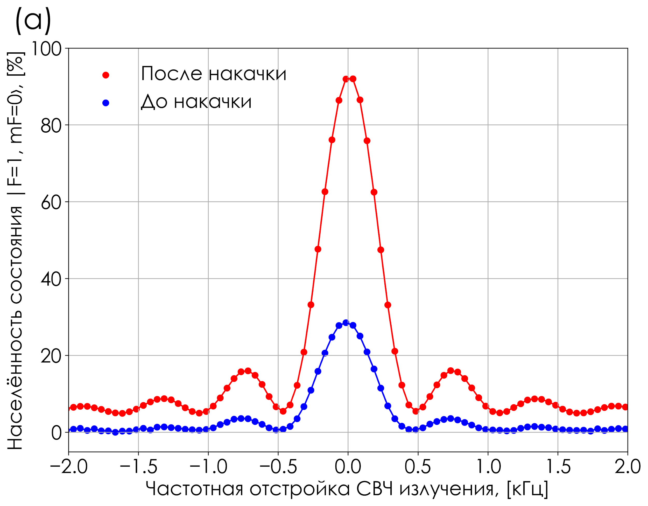
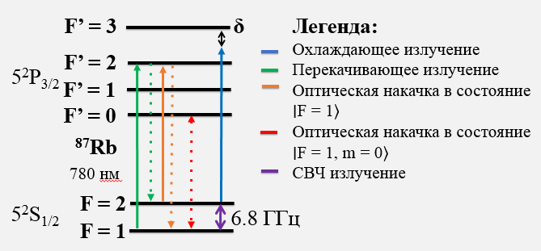
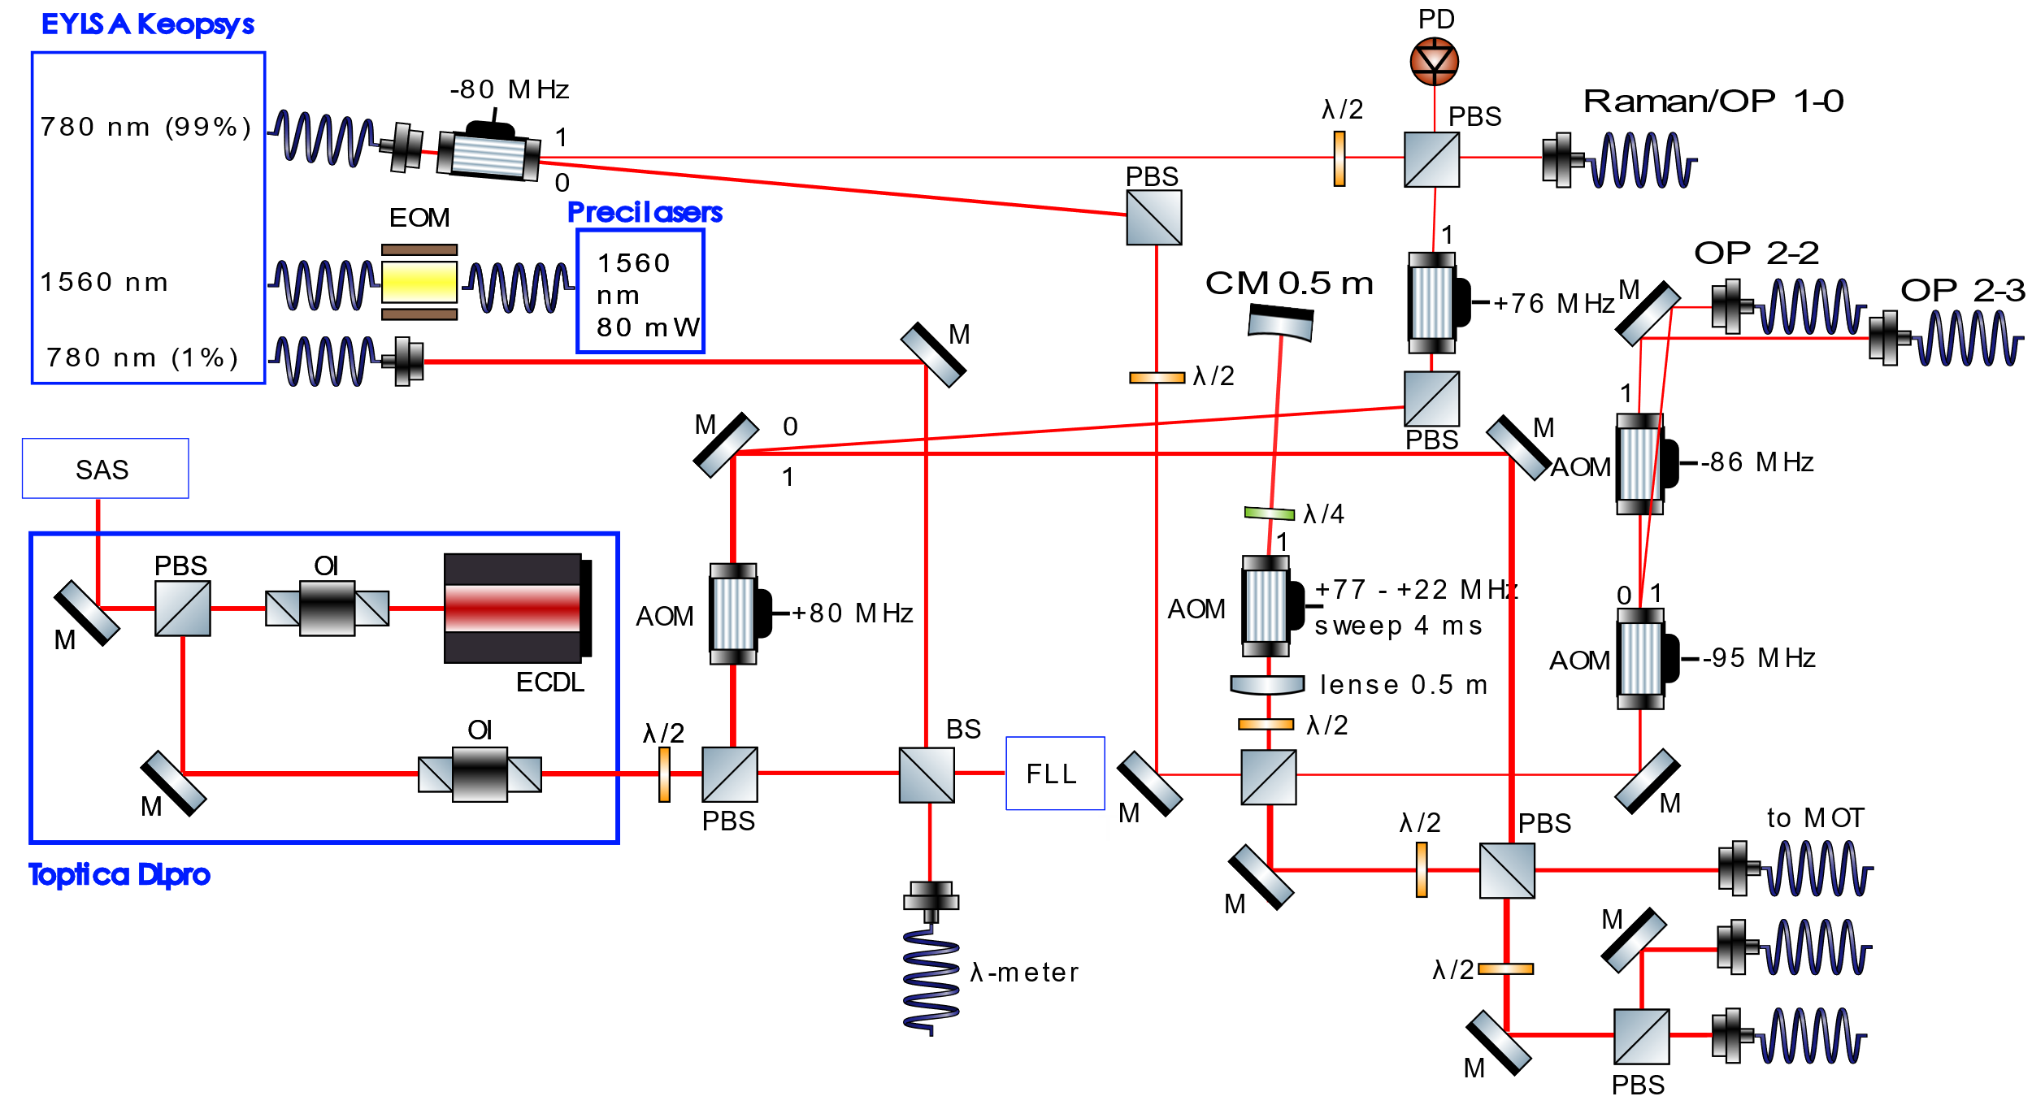
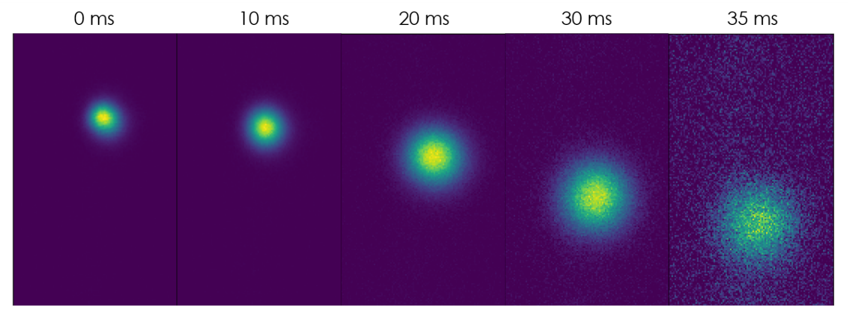
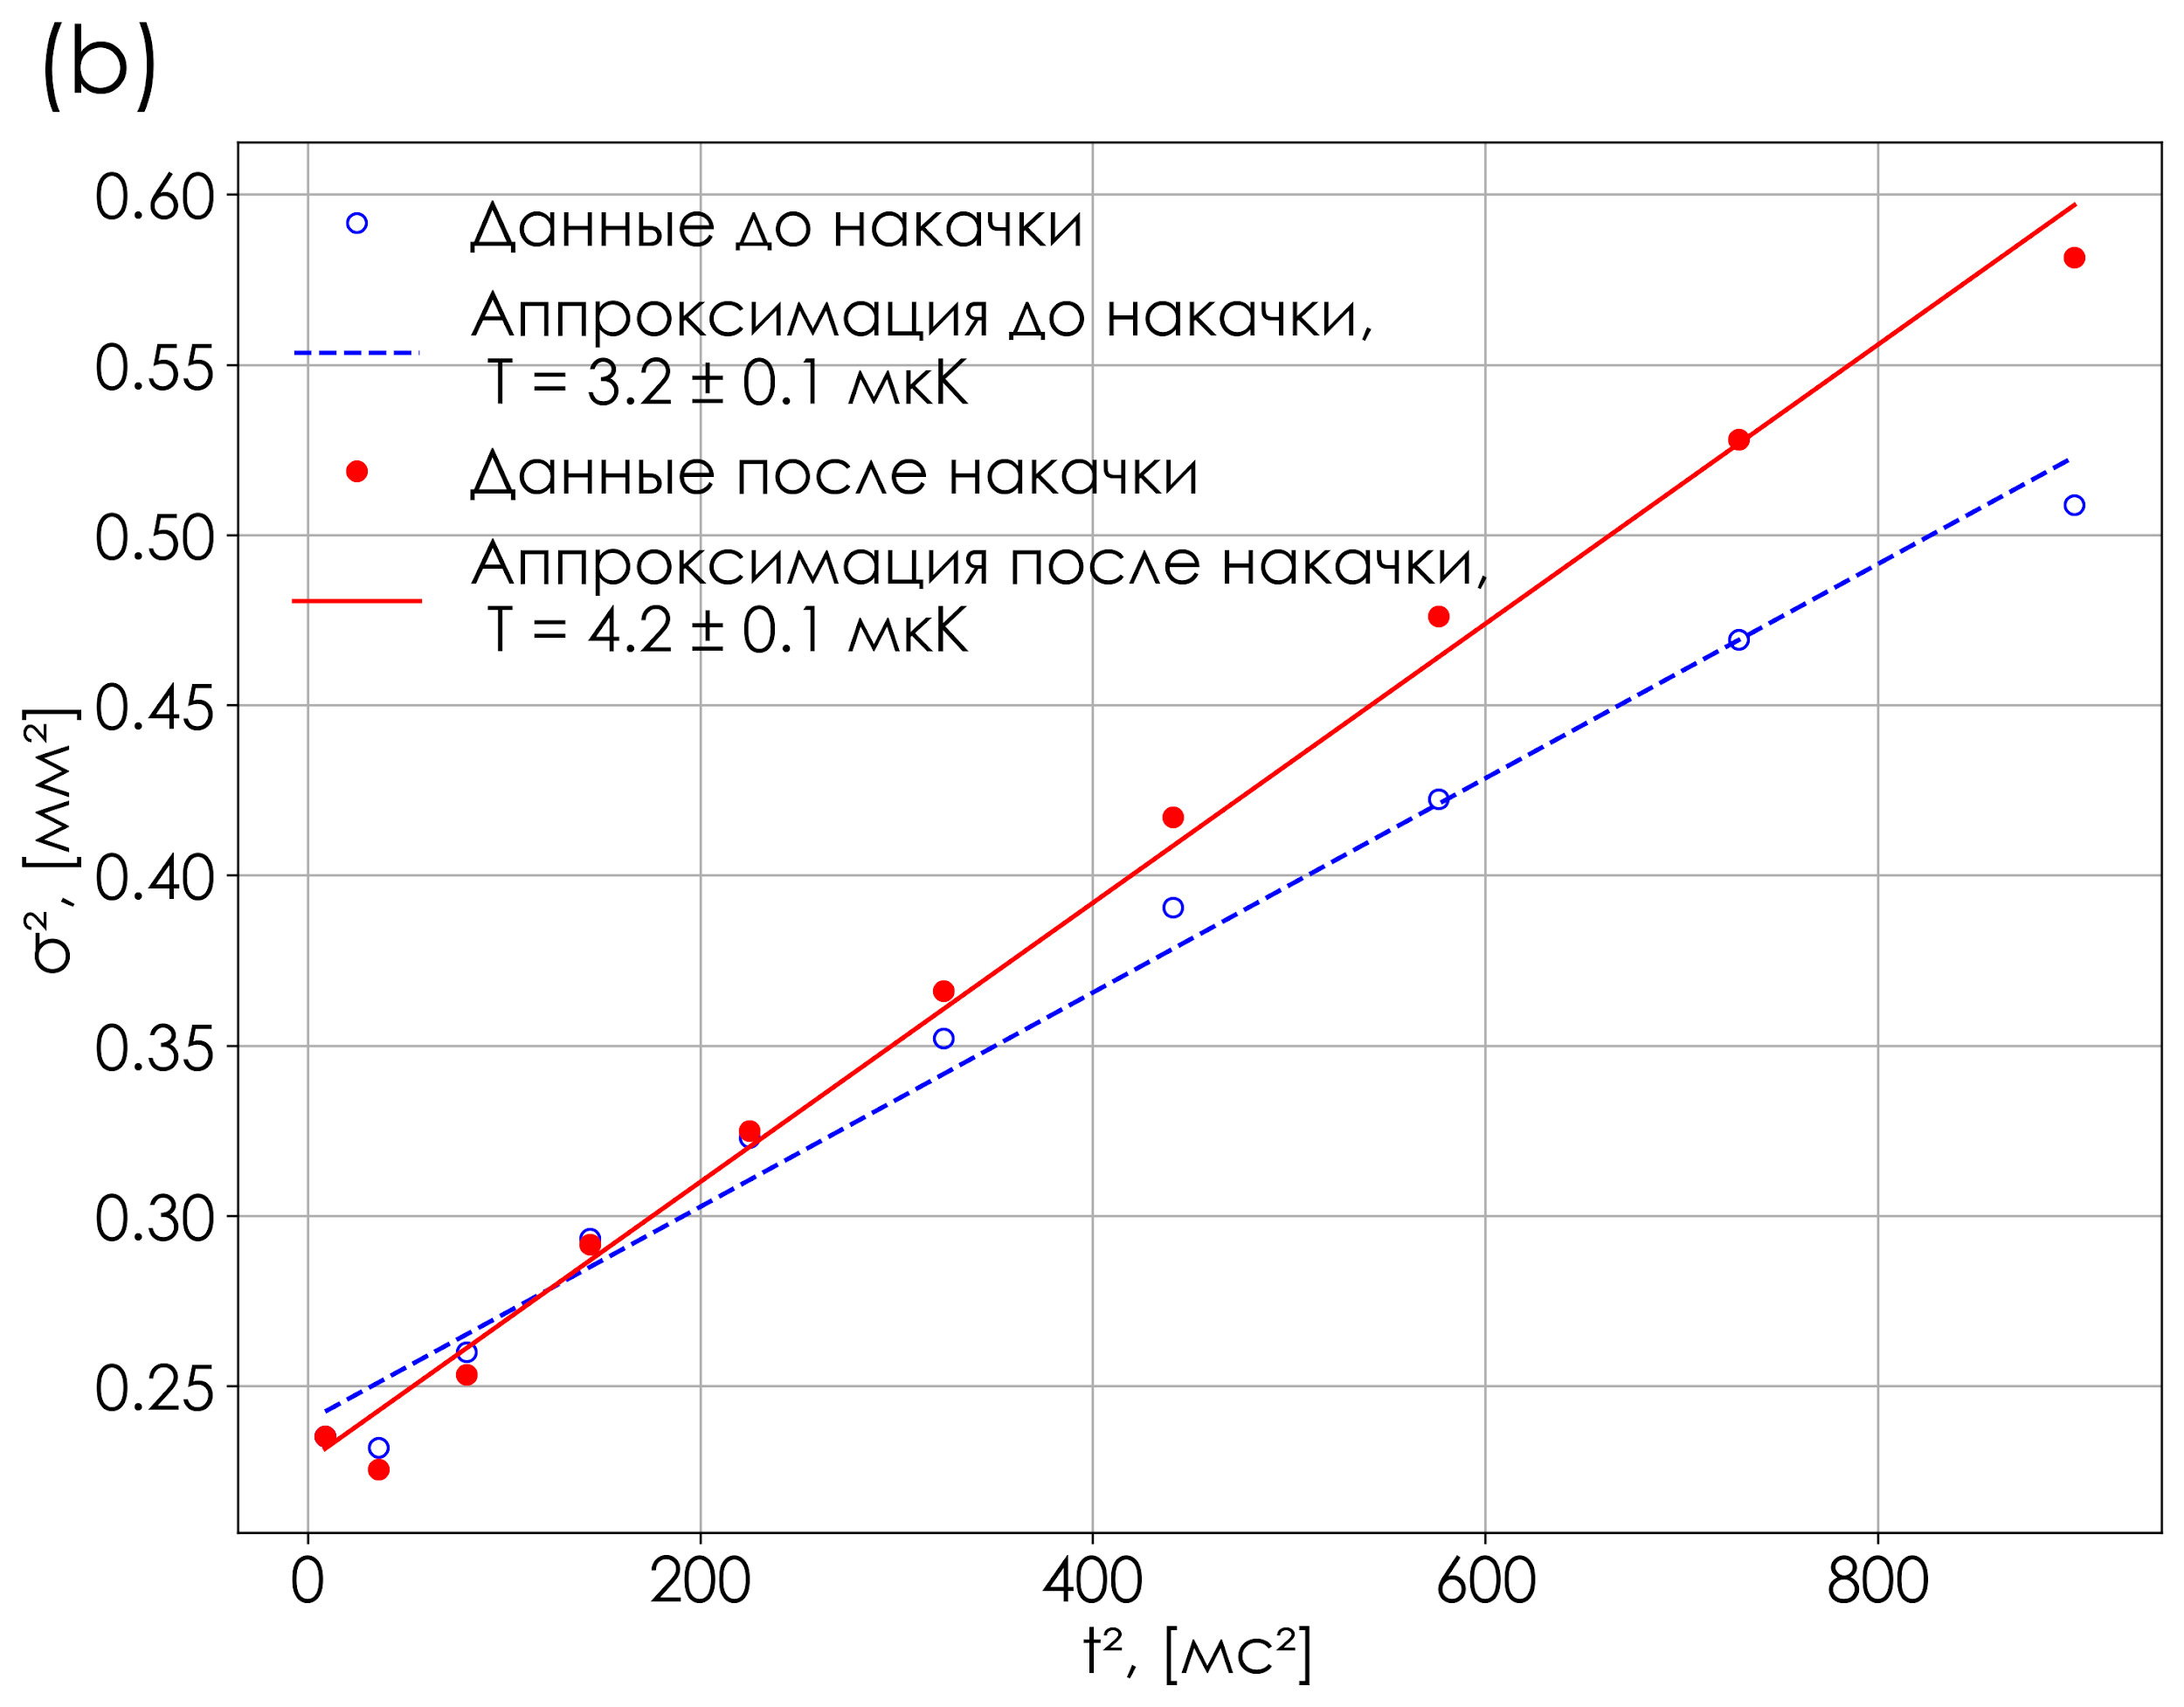
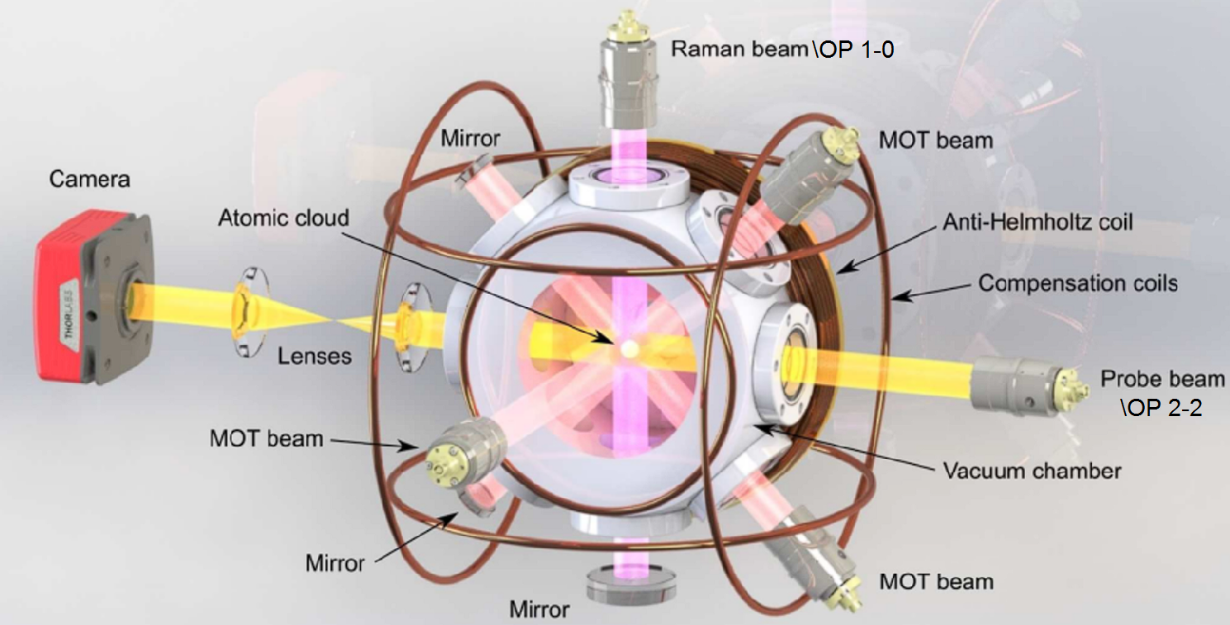



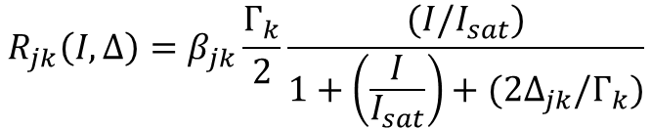
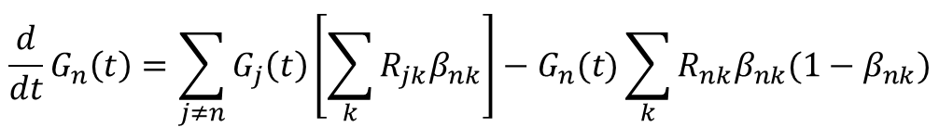
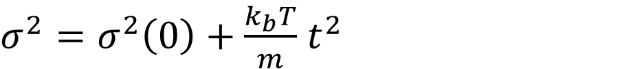
Подготовка начального волнового пакета для квантового интерферометра гравиметра
Капуста Д.Н ², Бонерт А.Э ², Гончаров А.Н ^{1,2,3}, Адамов К.Н ^{1,2,*}, Прудников О.Н ^{1,2}, Тайченачев А.В ^{1,2}
¹ Новосибирский государственный университет
² Институт лазерной физики (ИЛФ) СО РАН, Новосибирск
³ Новосибирский государственный технический университет
*: ofadamovkirill@gmail.com
В мире активно ведутся работы по созданию квантовых сенсоров, основанных на интерференции волн материи. Одним из них является квантовый гравиметр, разработка которого ведется в Институте лазерной физики СО РАН [1]. Квантовые гравиметры обладают рядом преимуществ: высокая чувствительность и точность измерений, отсутствие дрейфа и подвижных механических элементов; частота повторения измерений достигает 1-2 Гц; возможность совмещения функционала гравиметра, гироскопа и акселерометра в одном устройстве и т.д. Области применения квантовых гравиметров включают разведку полезных ископаемых, высокоточную навигацию, мониторинг вулканической активности, тестирование ОТО и СТО, измерение фундаментальных констант и др. В данной работе проведено исследование, направленное на увеличение эффективность подготовки начального атомного волнового пакета с целью увеличения точности и чувствительности измерений квантового гравиметра. Выполнено моделирование оптической накачки атомов ⁸⁷Rb в состояние |F=1, m=0〉 через переход |F=1〉↔|F’=0〉 методом численного решения скоростных уравнений [2]. Результаты моделирования демонстрирует высокую эффективность (~100%) при минимальном нагреве атомов. В результате реализации данной оптической накачки достигнута эффективность более 90 % с незначительным нагревом ~ 1 мкК.
1. Принцип работы квантового гравиметра
3. Подготовка атомов в немагнитном квантовом состоянии
Начальное состояние атомов к завершению охлаждения | Оптическая накачка из состояния ∣F= 2⟩ в состояние ∣F = 1⟩ | Оптическая накачка в состояние ∣F= 1, m = 0⟩ из состояния ∣F = 1⟩
Принцип работы гравиметра:
Загрузка атомов в магнитооптическую ловушку (МОЛ) с целью их захвата и охлаждения до низких температур
Высвобождение облака атомов из МОЛ
Подготовка атомов в немагнитное квантовое состояние
Скоростная селекция
Атомная интерференция
Детектирование
4. Моделирование оптической накачки
(а)
$$\frac{d}{dt}G_{n}\left(t\right)=\sum_{j≠n}{G_{j}\left(t\right)\left[\sum_{k}{R_{jk}β_{nk}}\right]−G_{n}(t)\sum_{k}{R_{nk}β_{nk}(1−β_{nk})}}$$
(б)
$$R_{jk}\left(I,∆\right)=β_{jk}\frac{Г_{k}}{2}\frac{(I/I_{sat})}{1+\left(\frac{I}{I_{sat}}\right)+(2∆_{jk}/Г_{k})}$$
$R_{jk}\left(I,∆\right)$= R$\left(∆\right)β_{ik}≪Г_{k}$
Рис . 1. Принципиальная схема работы абсолютного атомного гравиметра.
$$\sum_{j}^{N_{j}}{β_{jk}}=1$$
Принцип работы квантового гравиметра основан на использовании лазерно-контролируемой интерференции внутренних состояний атомов, находящихся в свободном падении. После этапа интерференции осуществляется измерение населённостей атомных состояний, что позволяет определить величину гравитационного ускорения.
Рис.5. Схема моделирования оптической накачки (а) и графики зависимостей населенности атомов в состоянии ∣F = 1, m = 0⟩ и температуры нагрева от длительности оптической накачки (б).
5. Экспериментальные результаты
2. Экспериментальная установка
Более 90 %
Рис. 2. Схема переходов, используемых в эксперименте.
Рис. 6. Экспериментальная зависимость населенности атомов до и после оптической накачки от отстройки относительно часового перехода.
Time-of-flight:
(a)
(b)
Рис.3. Оптическая схема лазерной установки.
$σ^{2}=σ^{2}\left(0\right)+\frac{k_{b}T}{m}$ $t^{2}$
Рис. 7. Изображение временной эволюции облака атомов (a) и экспериментальные зависимости квадрата размера облака холодных атомов (1/e) от квадрата времени свободного падения до и после оптической накачки в немагнитное состояние (b).
Литература
Geiger R. et al. High-accuracy inertial measurements with cold-atom sensors //AVS Quantum Science. – 2020. – Т. 2. – №. 2.
Atoneche F., Kastberg A. Simplified approach for quantitative calculations of optical pumping // European Journal of Physics. 2017. Т. 38. №. 4. С. 045703.
Рис. 4. Трехмерная модель экспериментальной установки.

